Slide 1
‘24-’25
Uitleg over het wereldonderwijs

Slide 2
Planning van vandaag
Tijd | Wat ga je doen? | Wat heb je nodig? | Wat moet je inleveren?
30 | Je krijgt uitleg over het Wereldonderwijs door jouw reisleider (dit zijn de docenten die het Wereldonderwijs (geven). Hiervoor wordt de PowerPoint gebruikt. Wil je nalezen wat Wereldonderwijs is, wat we in deze wereld gaan verkennen en wat je gaat doen, kijk dan in de reisgids. | Powerpoint: Uitleg wereldonderwijs Reisgids
15 | Lezen | Tekst

Slide 3
8 lesuren per week (in 2 dagen dus 2x4).
Er wordt veel verbinding gemaakt tussen meerdere vakken.
Elke wereld heeft zijn eigen thema!
In leerjaar 2 starten we met wereld 5
Iedere les starten we met een kwartier lezen. Zorg dat je altijd je boek meeneemt
--> we gaan het nu uitproberen!
--> Je krijgt voor vandaag een tekst.

Slide 4
Stillezen- 15 min
We gaan het meteen uitproberen
--> De reisleider deelt de tekst 'Dit was de plastictijd' uit
Hoofdvraag: Denkt de schrijver dat er in de toekomst nog plastic wordt gebruikt?

Slide 5
Hoe ga je onze werelden verkennen: De leercirkel

Slide 6
Snapshot: #Kan het op?!
“Het geduld van je docent, de acculading van je mobieltje en je zakgeld kunnen allemaal zomaar ineens opraken. Onhandig, maar kan gebeuren. Je biedt je excuses aan, hangt je mobiel aan je powerbank en gaat vanaf nu je uitgaven beter bijhouden. Opgelost. Maar wat als jouw docent ongelijk heeft en jullie het niet met elkaar eens kunnen worden? En hoe komt die energie in jouw powerbank terecht? Wie kunnen er allemaal zien waar jij je geld aan uitgeeft? En dan is er ook nog het water dat “op” kan raken maar ook dijken kan laten doorbreken. Zo heb je elke dag te maken met energie, water en veiligheid, zonder dat je het misschien zelf doorhebt.”

Slide 7
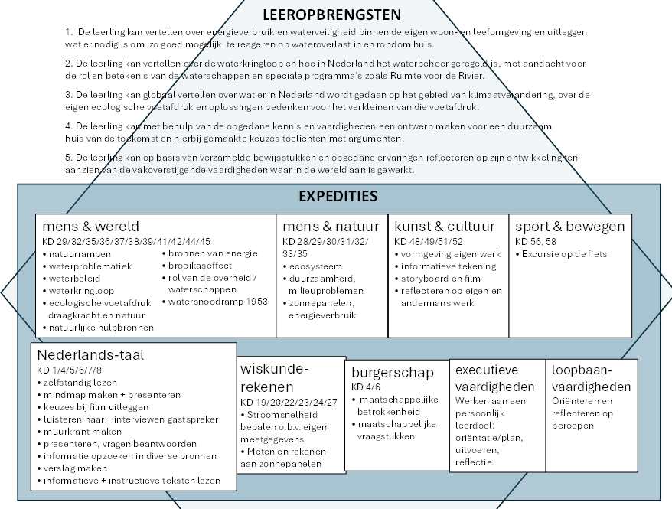
Reisplan: Doelen & wie gaan er mee
De vakken die meereizen zijn… Mens en Wereld, Kunst en Cultuur, Leefstijl, Sport en Bewegen, Wiskunde en vaardigheden zoals taal en rekenen, digitale geletterdheid en burgerschap.

Slide 8
Digitale systemen
We werken dit jaar veel digitaal
Verschillende systemen
Microsoft Teams - Al het lesmateriaal Wereldonderwijs
- Inleveren van opdrachten
- Chatten met je reisleider (en andere docenten)
Digit VO - Hier leer je alles wat je moet weten over ICT
LessonUp - Veel Wereldlessen staan in LessonUp
SomToday - Voor je rooster, cijfers en het huiswerk

